Slide 1
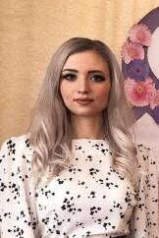
Гармонщикова
Екатерина Алексеевна
ВОСПИТАТЕЛЬ
СТРУКТУРНОГО ПОДРАЗДЕЛЕНИЯ
«ДЕТСКИЙ САД №10 КОМБИНИРОВАННОГО ВИДА»
МБДОУ «ДЕТСКИЙ САД «РАДУГА» КОМБИНИРОВАННОГО ВИДА»
РУЗАЕВСКОГО МУНИЦИПАЛЬНОГО РАЙОНА
Дата рождения: 26.07.1997 г.
Профессиональное образование: среднее профессиональное, МГПУ им. М.Е. Евсевьева, 2017 год, специальность «Дошкольное образование».
Стаж педагогической работы: 3 года
Стаж работы в данной организации: 3 года
Наличие квалификационной категории:
Дата последней аттестации: 24.10.2019г. Соответствие занимаемой должности.
Приказ № 3 по структурному подразделению «Детский сад №10 комбинированного вида» МБДОУ «Детский сад «Радуга» комбинированного вида»

Slide 2
Педагогический опыт размещен на сайте ДОО https://ds10ruz.schoolrm.ru/sveden/employees/18611/319137/

Slide 3
1. УЧАСТИЕ В ИННОВАЦИОННОЙ (ЭКСПЕРИМЕНТАЛЬНОЙ) ДЕЯТЕЛЬНОСТИ

Slide 4
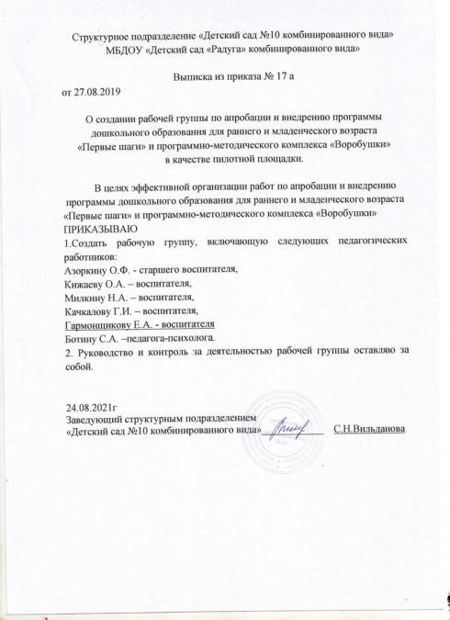
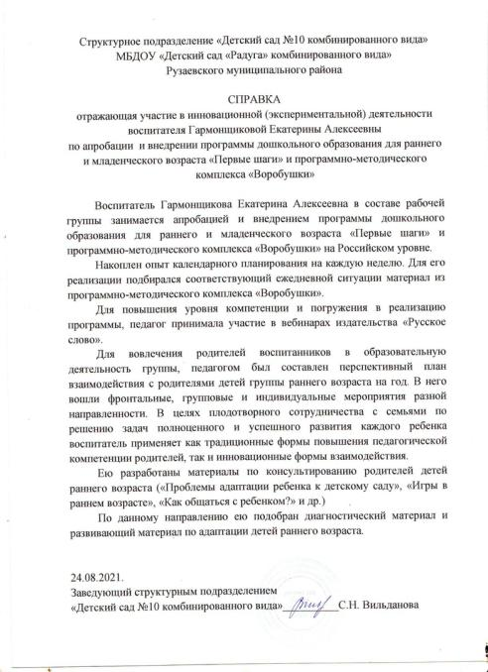

Slide 5
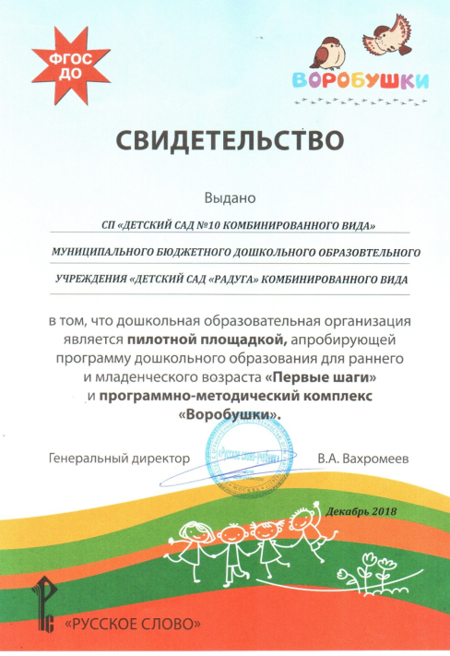

Slide 6
2. НАСТАВНИЧЕСТВО
нет

Slide 7
НАЛИЧИЕ ПУБЛИКАЦИЙ

Slide 8
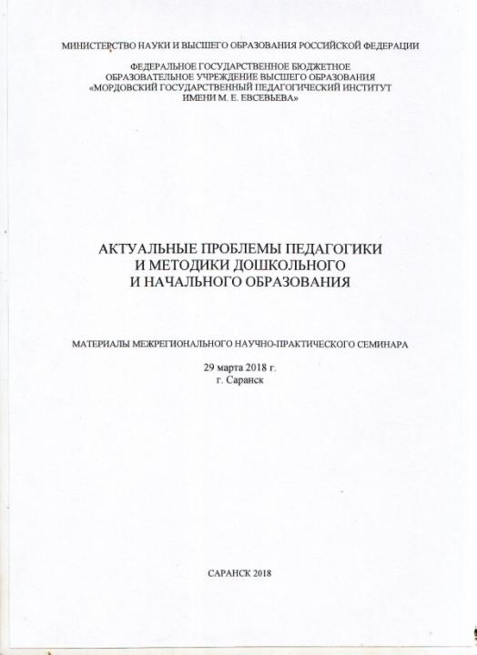

Slide 9
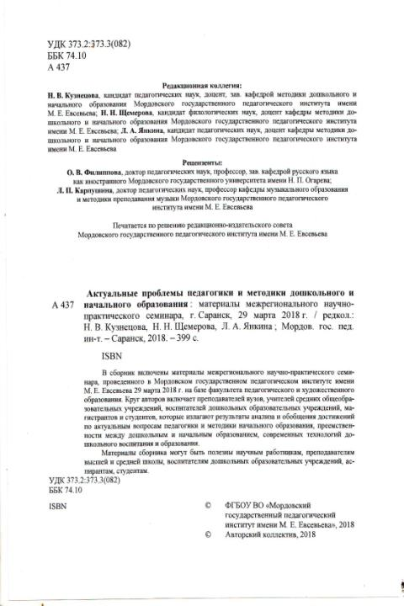
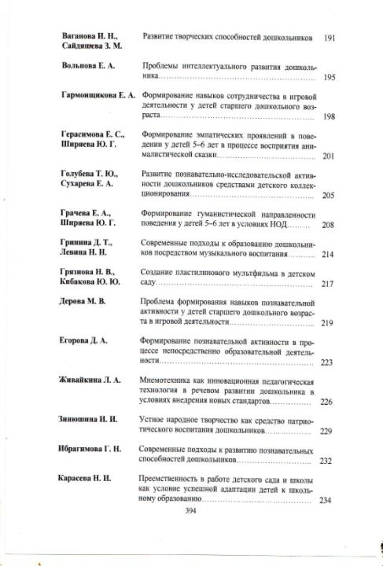

Slide 10
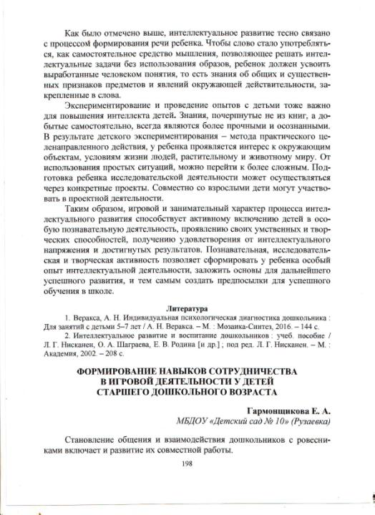
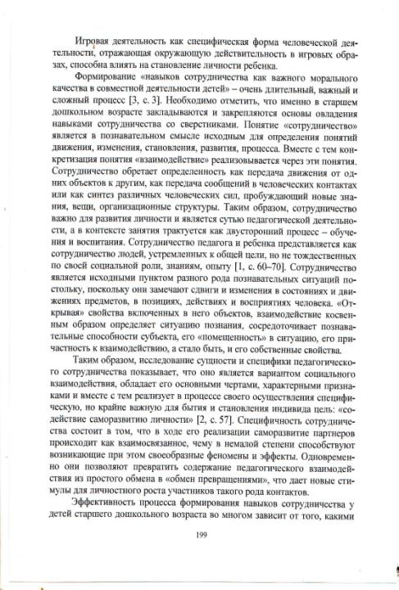

Slide 11
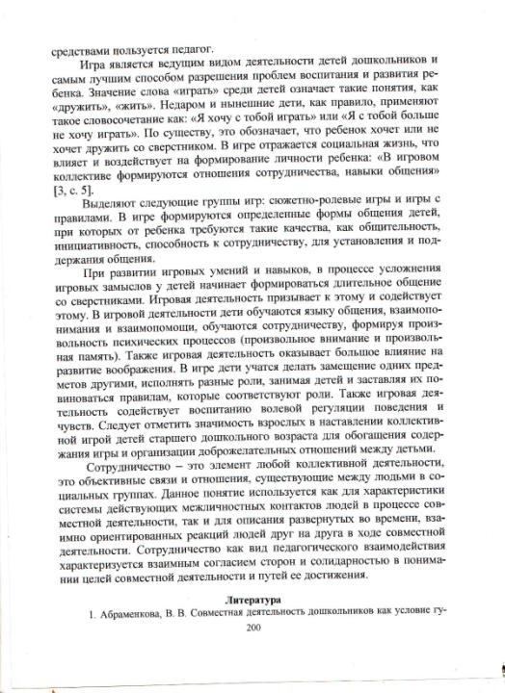
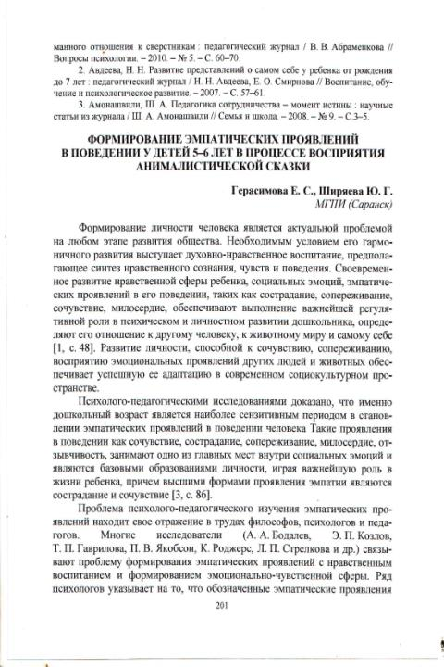

Slide 12
4.РЕЗУЛЬТАТЫ УЧАСТИЯ ВОСПИТАННИКОВ В :
конкурсах;
выставках;
турнирах;
соревнованиях;
акциях;
фестивалях

Slide 13


Slide 14
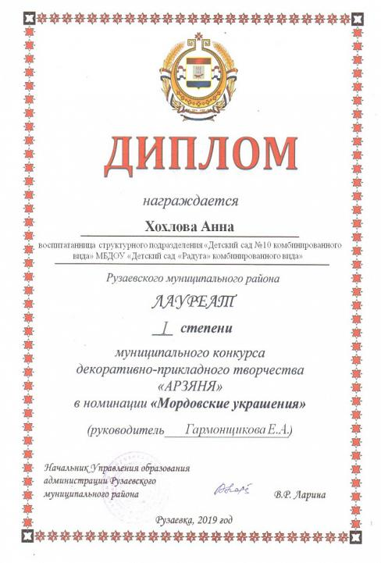
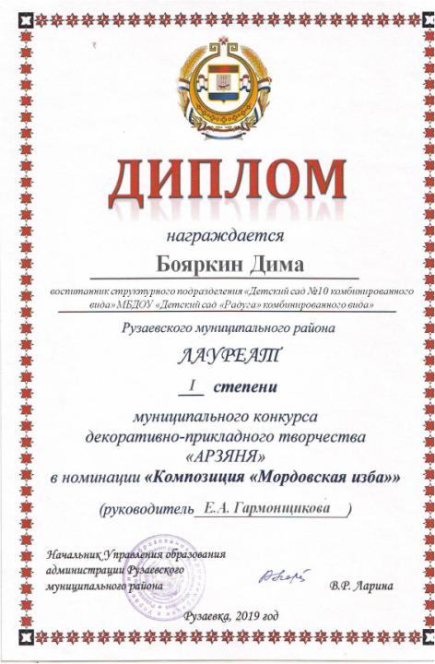

Slide 15



Slide 16
5. НАЛИЧИА АВТОРСКИХ ПРОГРАММ, МЕТОДИЧЕСКИХ ПОСОБИЙ
нет

Slide 17
6.ВЫСТУПЛЕНИЯ ПЕДАГОГА НА ЗАСЕДАНИЯХ МЕТОДИЧЕСКИХ СОВЕТОВ, НАУЧНО-ПРАКТИЧЕСКИХ КОНФЕРЕНЦИЯХ, ПЕДАГОГИЧЕСКИХ ЧТЕНИЯХ , СЕМИНАРАХ, СЕКЦИЯХ, ФОРУМАХ, РАДИОПЕРЕДАЧАХ (ОЧНО)

Slide 18
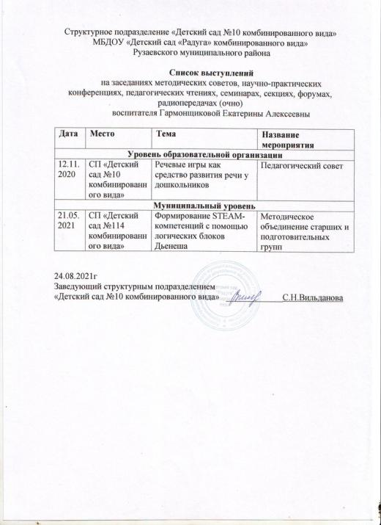

Slide 19
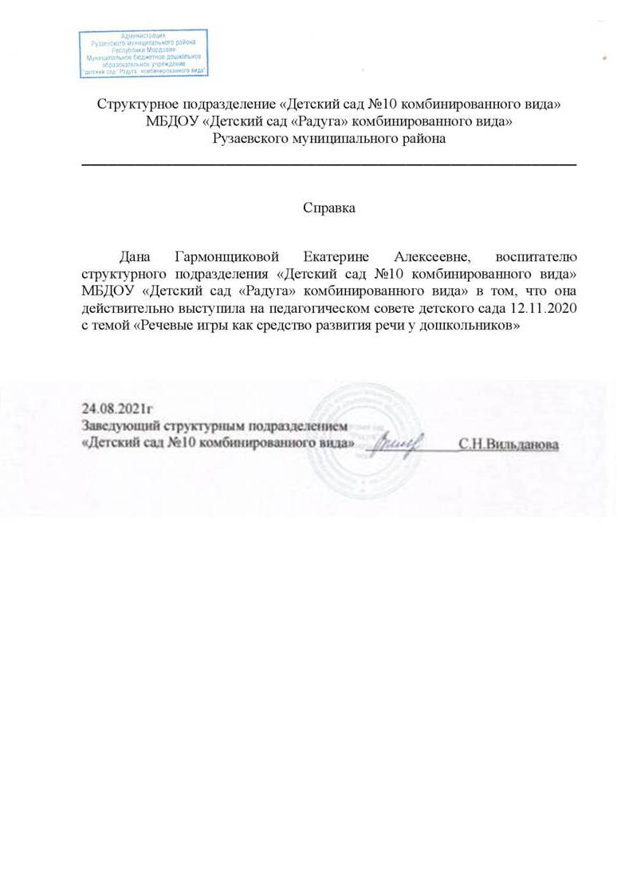

Slide 20


Slide 21
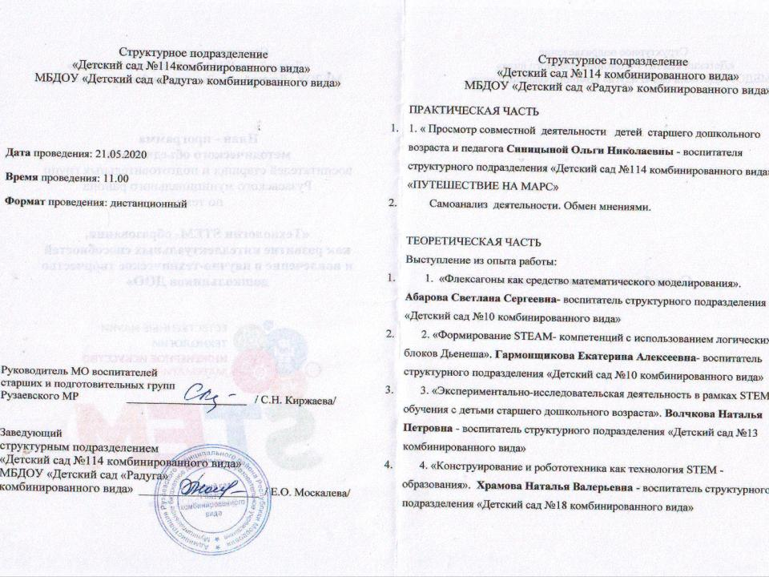

Slide 22
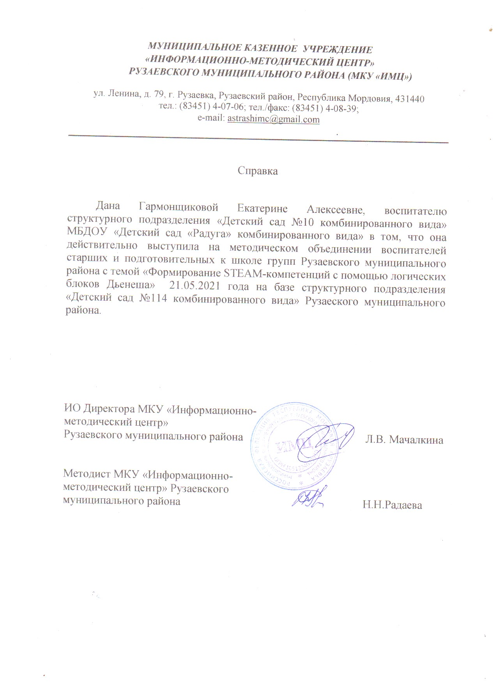

Slide 23
7. ПРОВЕДЕНИЕ ОТКРЫТЫХ ЗАНЯТИЙ, МАСТЕР-КЛАССОВ, МЕРОПРИЯТИЙ

Slide 24
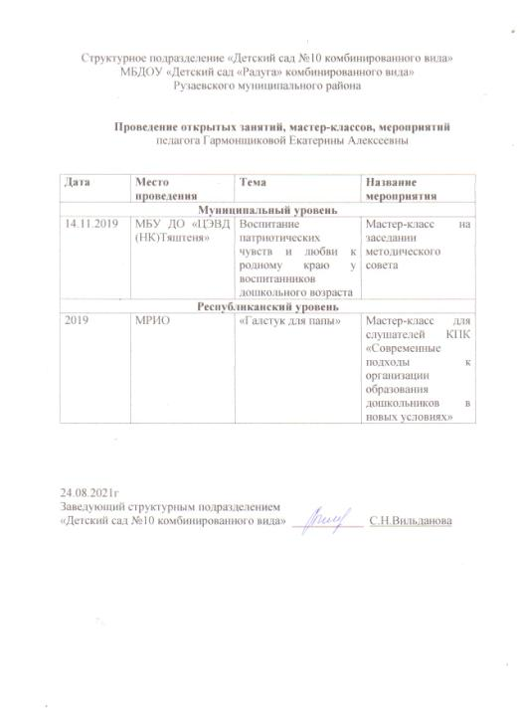

Slide 25



Slide 26
8. ЭКСПЕРТНАЯ ДЕЯТЕЛЬНОСТЬ
нет

Slide 27
9. ОБЩЕСТВЕННО-ПЕДАГОГИЧЕСКАЯ АКТИВНОСТЬ ПЕДАГОГА: УЧАСТИЕ В КОМИССИЯХ, ПЕДАГОГИЧЕСКИХ СООБЩЕСТВАХ, В ЖЮРИ КОНКУРСОВ
нет

Slide 28
10. ПОЗИТИВНЫЕ РЕЗУЛЬТАТЫ РАБОТЫ С ВОСПИТАННИКАМИ

Slide 29
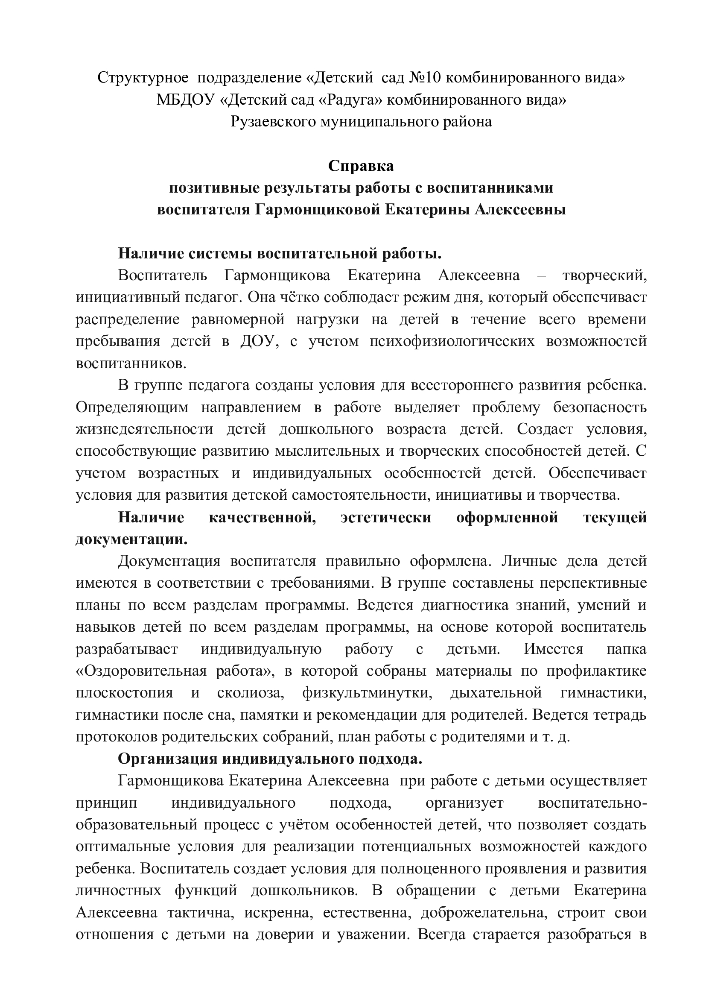
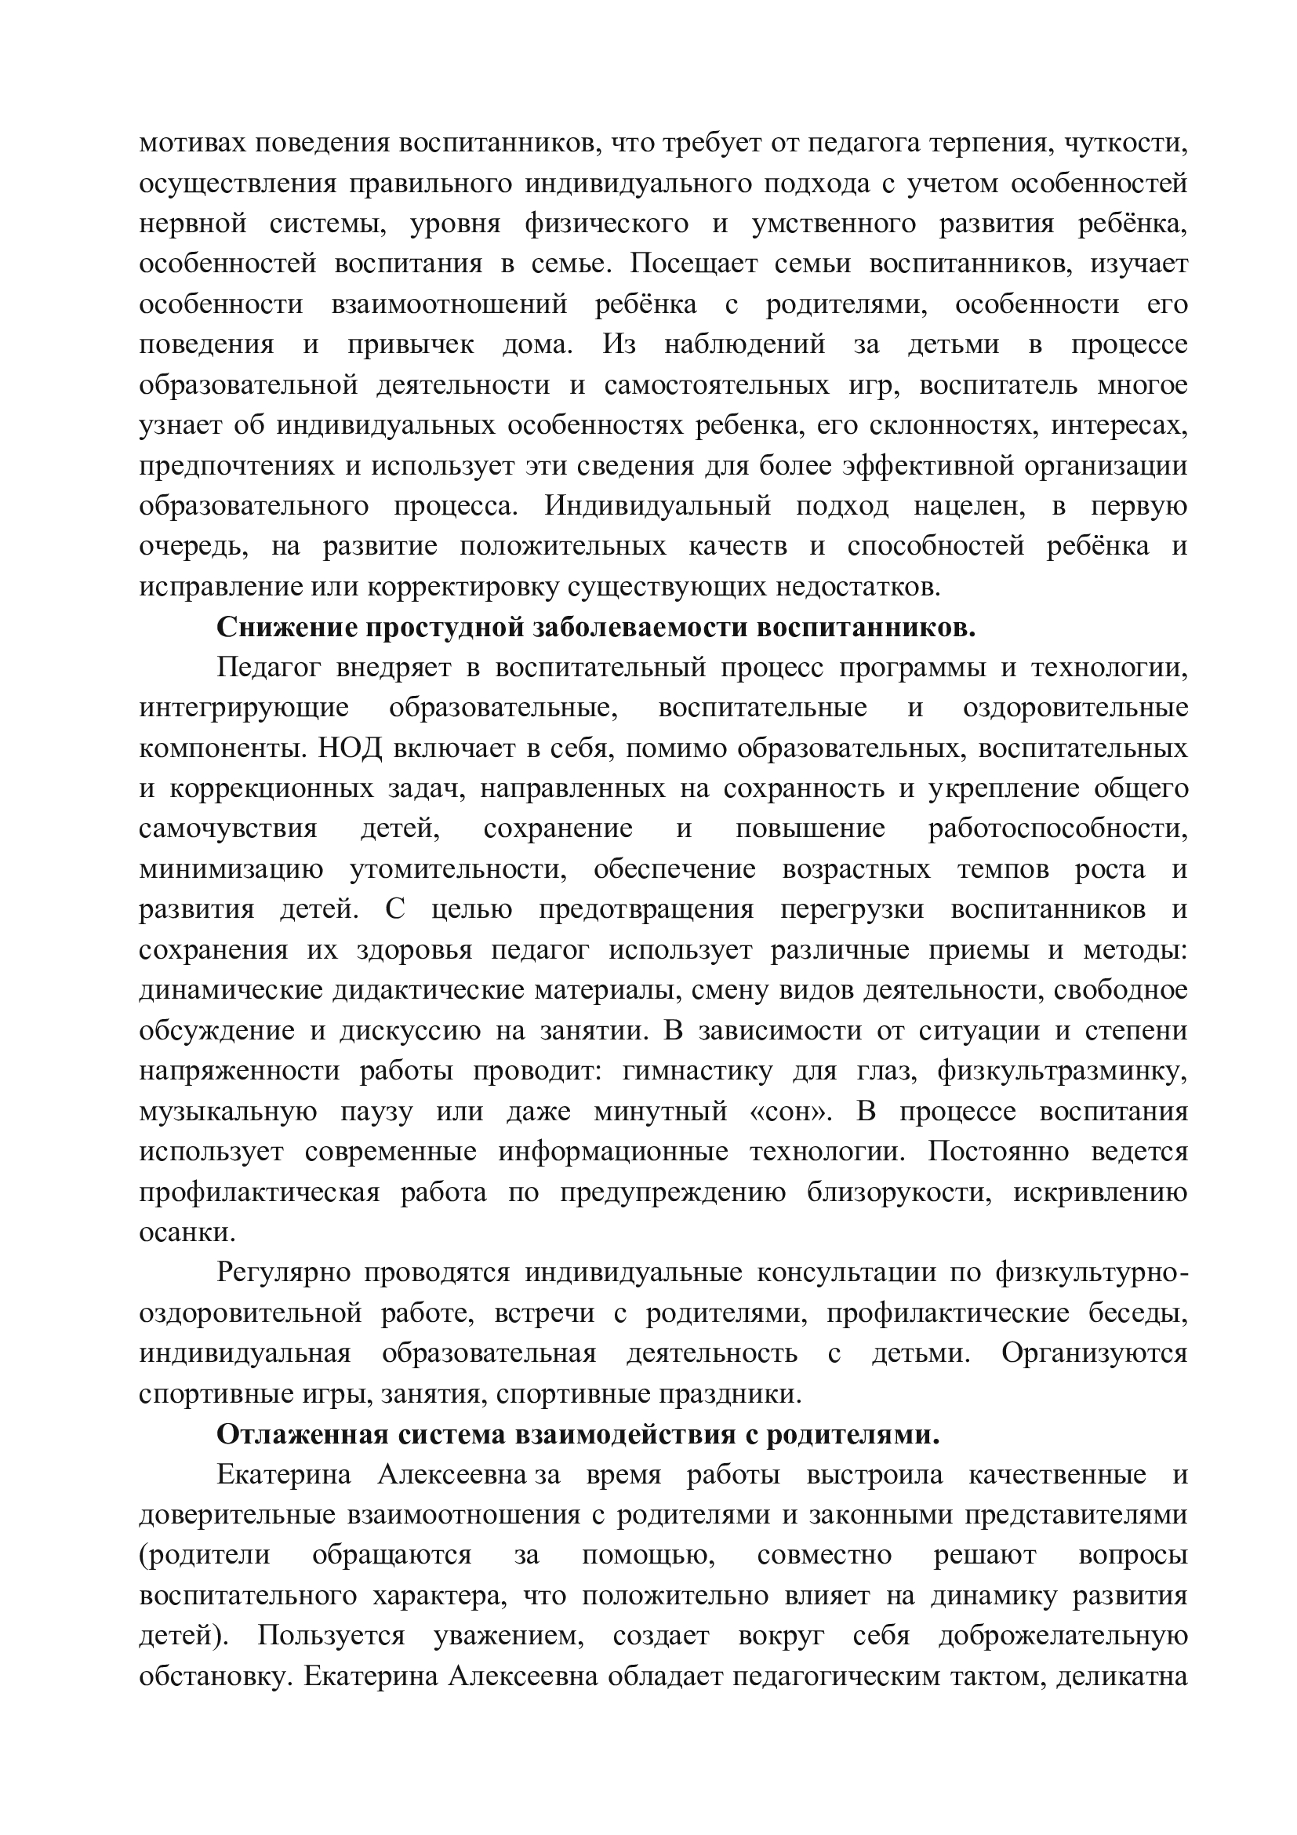

Slide 30
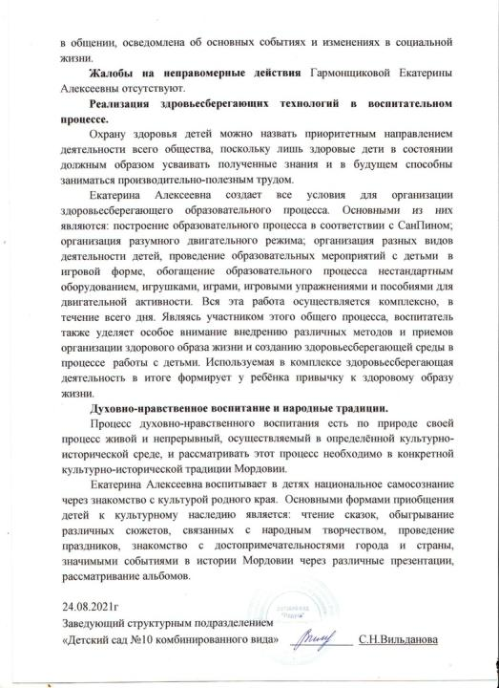

Slide 31
11. КАЧЕСТВО ВЗАИМОДЕЙСТВИЯ С РОДИТЕЛЯМИ:
-систематическое проведение родительских собраний;
-проведение круглых столов, консультаций в нетрадиционной форме (педагогическое просвещение родителей);
-проведение экскурсий, образовательных путешествий с детьми;
-проведение совместных конкурсов, выставок;
- организация родителей на субботниках, благоустройстве участков, создание развивающей среды группы

Slide 32
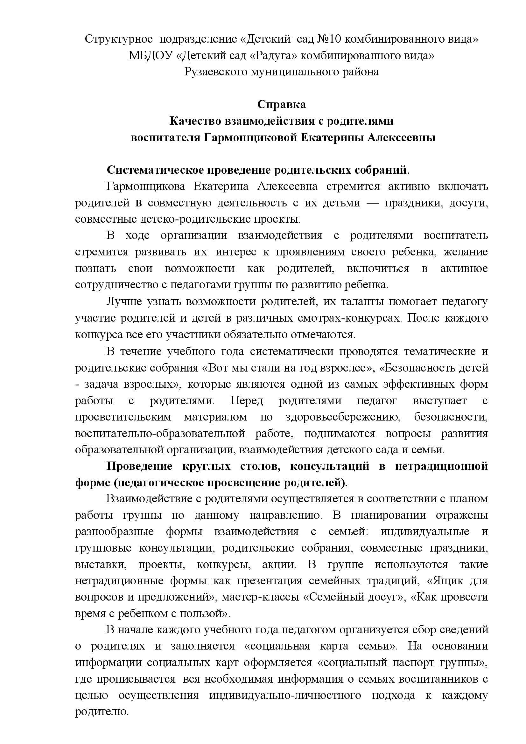
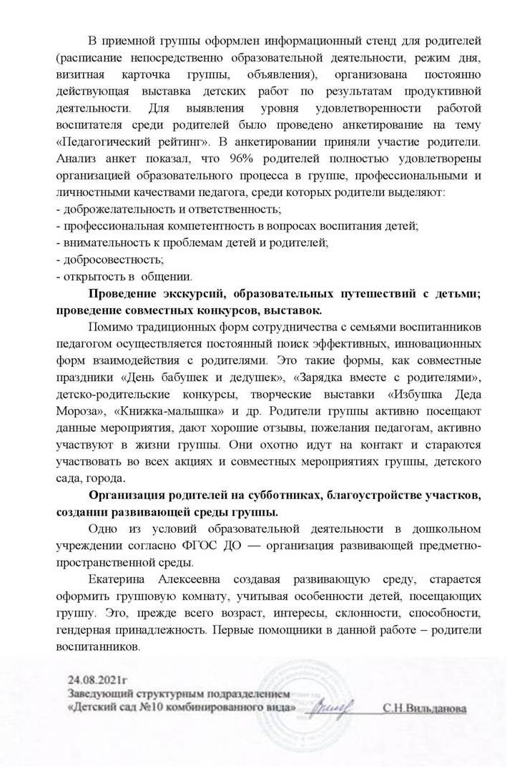

Slide 33
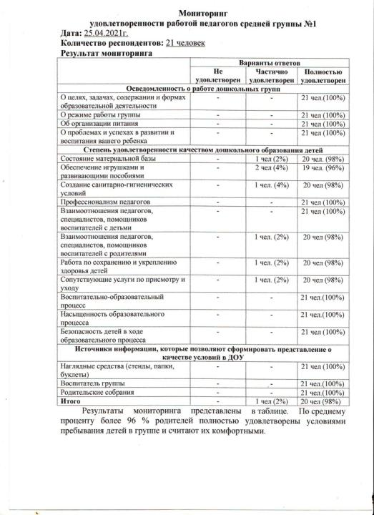

Slide 34
12. РАБОТА С ДЕТЬМИ ИЗ
СОЦИАЛЬНО-НЕБЛАГОПОЛУЧНЫХ СЕМЕЙ

Slide 35
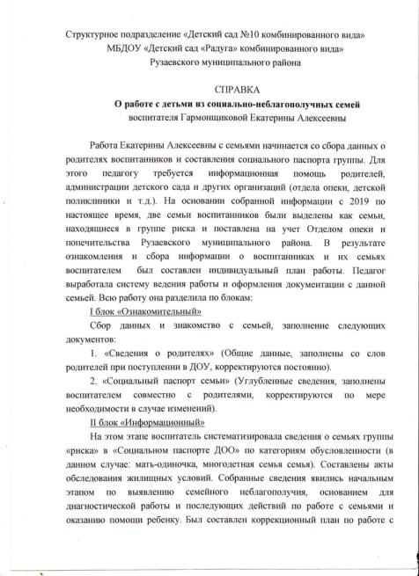
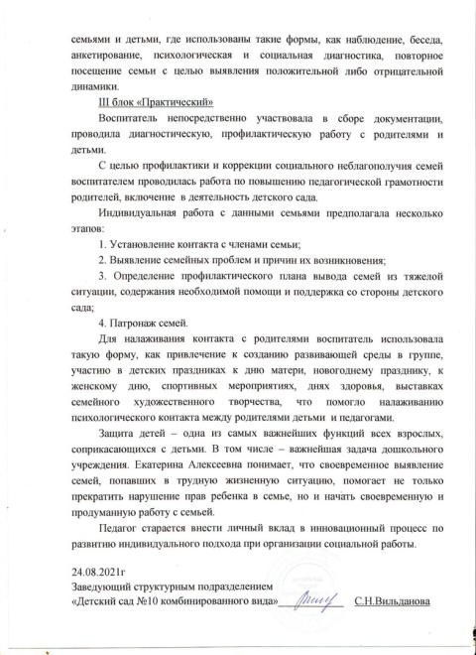

Slide 36
13. УЧАСТИЕ ПЕДАГОГА В ПРОФЕССИОНАЛЬНЫХ КОНКУРСАХ

Slide 37
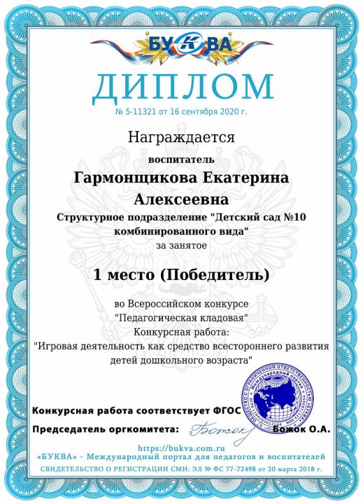

Slide 38


Slide 39
14. НАГРАДЫ И ПООЩРЕНИЯ

Slide 40
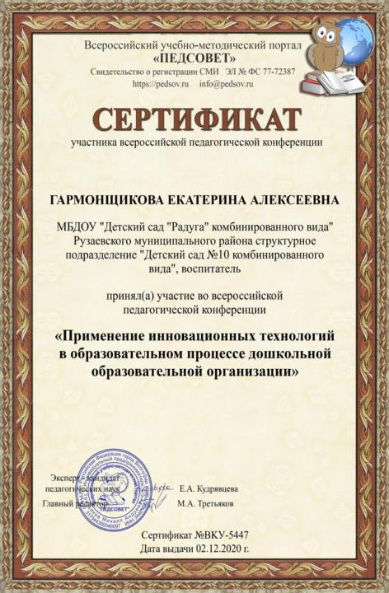
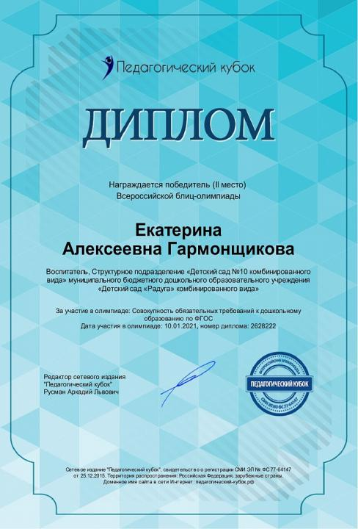

Slide 41
